Slide 1
Millaisia verkostoja syntyy?
Leena Vainio, AKTIIVI Plus
Tuumasta toimeen seminaari 24.10.2013
Kuva © Neal Singleton

Slide 2
Verkostojen aika
Mahdollisuus lisätä kansalaisen/yksilön vaikutusmahdollisuuksia
Mahdollisuus parantaa pienen yhteisön/yrityksen toimintamahdollisuuksia
© nic

Slide 3
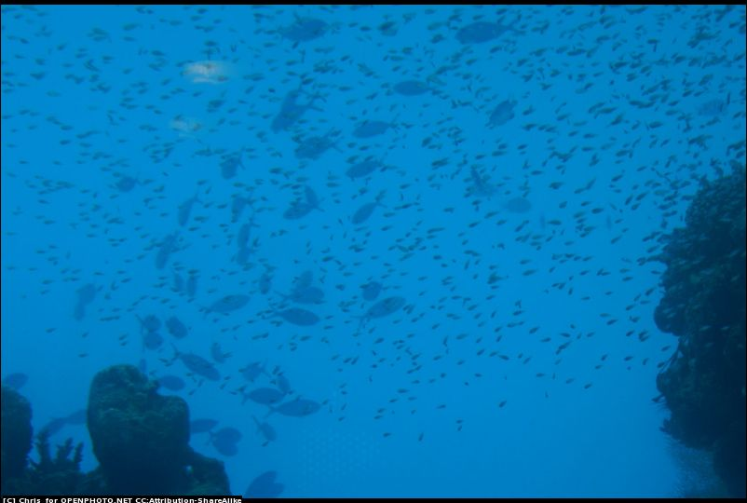
Työelämä oppimisympäristönä (Tyyne), 2013
”Tulevaisuuden työ on luonteeltaan selkeästi yhteisöllistä ja yksin suoritettavat ammattitehtävät ovat katoamassa - yksilöiden korkeatasoinen osaaminen on jatkossakin tärkeää, mutta yksilön osaamisen tulee liittyä osaksi työyhteisön yhteistä osaamista”
© Chris

Slide 4
Työelämä oppimisympäristönä (Tyyne), 2013
”Nykyaikainen työelämässä oppiminen perustuu vahvasti erilaisissa verkostoissa toimintaan ja avoimeen keskinäiseen jakamiseen.”
© Derek W. Keats

Slide 5
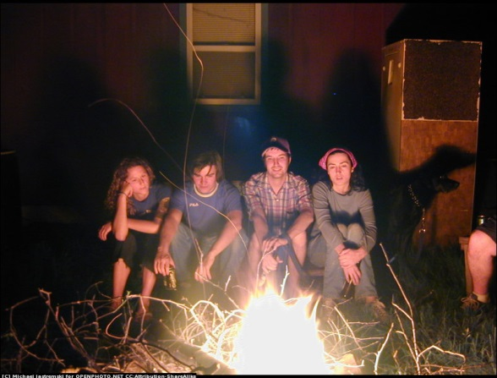
Työelämä oppimisympäristönä (Tyyne), 2013
” Verkostomainen käytäntöyhteisöjen toiminta on tärkeä nykyaikaisen työelämän oppimisen muoto. Käytäntöyhteisöjen toimintaa ja oppimisen sujuvaa jakamista tulee tukea monin eri keinoin”
© Michael Jastremski

Slide 6
Verkostomuotoja
Fyysisiä verkostoja
Osittain virtuaalisia
Kokonaan virtuaalisia
© Michael Jastremski

Slide 7
Verkostomuotoja
Pysyviä?
Nopeasti koottavia ja taas nopeasti purettavia projektimaisia kokoonpanoja
© Michael Jastremski

Slide 8
Verkostomuotoja
Vertikaalinen verkosto
Saman tuotantoprosessin eri vaiheisiin erikoistuneista yrityksistä – kapeat erityistehtävät
Tiukka hierarkkia, paljon ohjeita

Slide 9
Verkostomuotoja
Horisontaallinen rakenne
Samalla tasolla olevat yksiköt tekevät yhteistyötä
Jaetut tehtävät
Päätösvalta hajautettu
Hierarkkia madallettu
Ohjeita niukasti
Tiimitoimintaa

Slide 10
Verkoston muotoon ja toimintaan vaikuttavat Suurla 2001 &Markkula 2003)
Luottamus/Myönteinen ihmettely
Opitaan tarvitsemaan toisia
Itsensä ylittäminen yhdessä
Jaetaan vastuut yhdessä
Varataan aikaa luovuudelle ja opetellaan uusia yhdessätekemisen ja innovoinnin menetelmiä

Slide 11
Verkoston muotoon ja toimintaan vaikuttavat Suurla 2001 &Markkula 2003)
Avoimuus /Vaikuttaminen
Osaamisen vahvistaminen
Mahdollisuus vaikuttaa
Dialogi
Suunnitellaan yhdessä vaikuttamisen kanavat , työnjako sekä tarvittava uusi osaaminen

Slide 12
Verkoston muotoon ja toimintaan vaikuttavat Suurla 2001 &Markkula 2003)
Yhdessä tekeminen
Yhdessä oppiminen
Yhdessä innovoiminen
Ideoiden vaihtokauppaa
Ympäristö yhteiselle toiminnalle
Luodaan uusia tapahtumia
Eri alan ammattilaiset luovat yhteisen kielen ja toimivat yhdessä yhteisen tavoitteen saavuttamiseksi

Slide 13
Verkoston muotoon ja toimintaan vaikuttavat Suurla 2001 &Markkula 2003)
Jakaminen/Sanoma
Tiedon jäsentäminen
Tiedon kerääminen
Tiedon levittäminen
Digitaalisuuden hyödyntäminen
Vuorovaikutuksen kehittäminen
Sisäinen verkottuminen
Ulkoinen verkottuminen
Kiteytetään projektin sanoma, niin että oleellinen on helposti ymmärrettävissä

Slide 14
Verkostoyhteistyö meidän hankkeessa
tiedon ja hyvien käytänteiden levittämistä
uusien yhteistyökuvioiden syntymistä
toimivia alueellisia verkostoja, joita voidaan hyödyntää muuhunkin ke-hittämistyöhön
vertaisoppimista verkostoissa
syvyyttä ja uutta näkökulmaa asioihin
Innostavaa ja sujuvaa virtuaaliverkostotyöskentelyä
Laadunparantamista avoimissa ympäristöissä
mahdollisuus oppia uutta

